Slide 1


En las maravillas ambientales de Colombia encontramos sus paisajes que son tan hermosos como importantes para la biodiversidad y la conservación del agua, es una excelente opción para los amantes del ecoturismo y las caminatas de altura. Allí está presente el Páramo de Ocetá, considerado por muchos como el ‘páramo más bello del mundo’, ubicado en jurisdicción de los municipios de Monguí y Mongua, sobre la cordillera Oriental de los Andes Colombianos. El recorrido se puede comenzar en Monguí (a 97 kilómetros de Tunja), tomando una carretera destapada, sobre los 3 mil metros de altura y por un camino ascendente en el que las huellas ancestrales de los indígenas, aparecen representadas en algunas imágenes precolombinas en piedra en lo que eran sitios de culto sagrado de los pueblos Muiscas que se asentaban en la región. Los frailejones aparecen, primero las especies más pequeñas y a medida que se camina el entorno cambia hasta encontrar unos verdaderos “bosques” de la planta insignia de las altas montañas; por todo lado salen los hilos de agua que a medida que bajan las colinas se convierten en ríos que abastecen a varios municipios de la región. Como reto deportivo, el sendero se puede recorrer en un día, pero si se quiere apreciar varios de los atractivos, se puede acampar, siempre teniendo mucho respeto por el ecosistema, ya que es demasiado frágil y su recuperación muy lenta: no hacer fogatas, recoger las basuras, no llevar mascotas y no coger plantas ni animales, son algunas de las normas de un senderista responsable. Cabe anotar que en Mongua y en Monguí se pueden contratar guías que harán segura la experiencia
Creó: Jeremías Para: mis pps Música: Colombia Tierra Querida

Slide 2
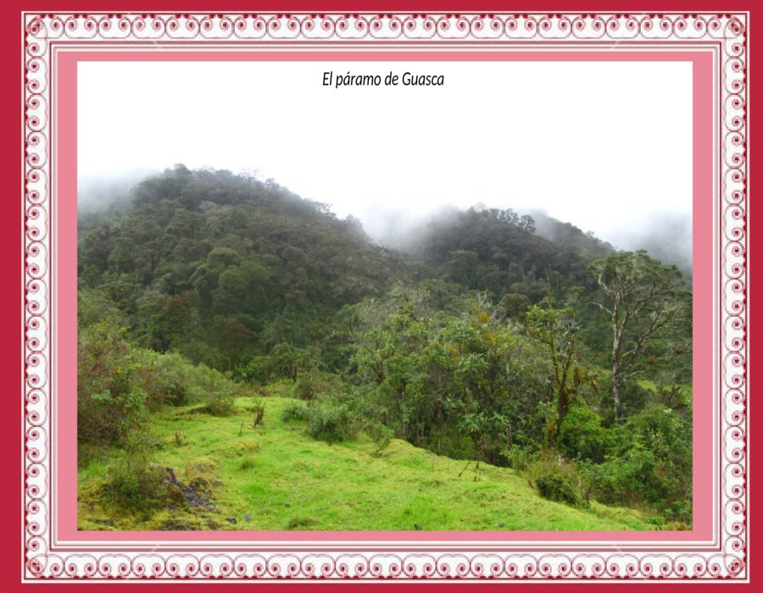

Slide 3
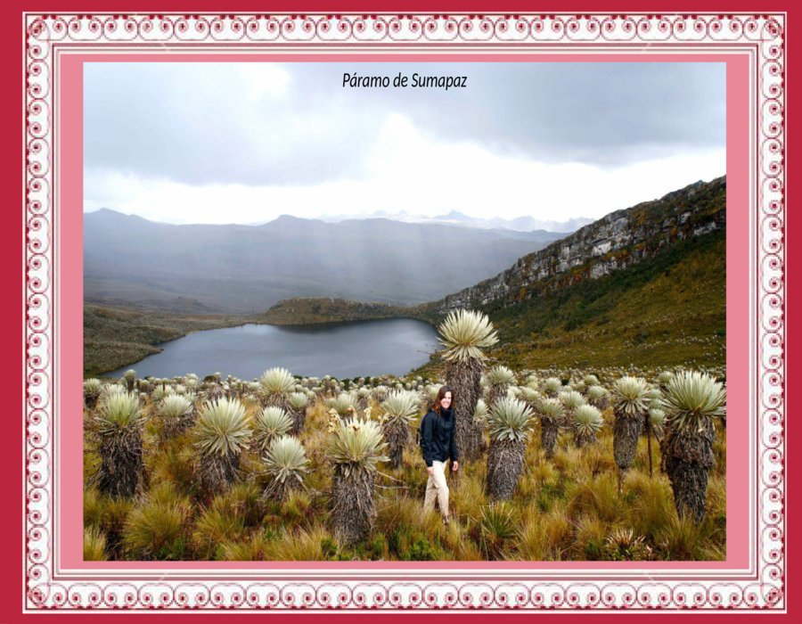

Slide 4
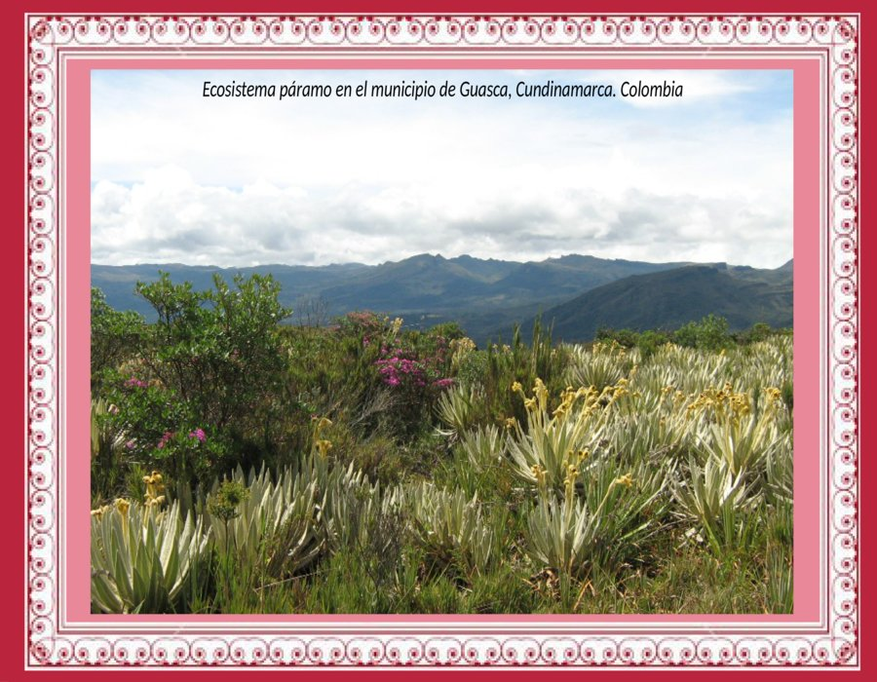

Slide 5
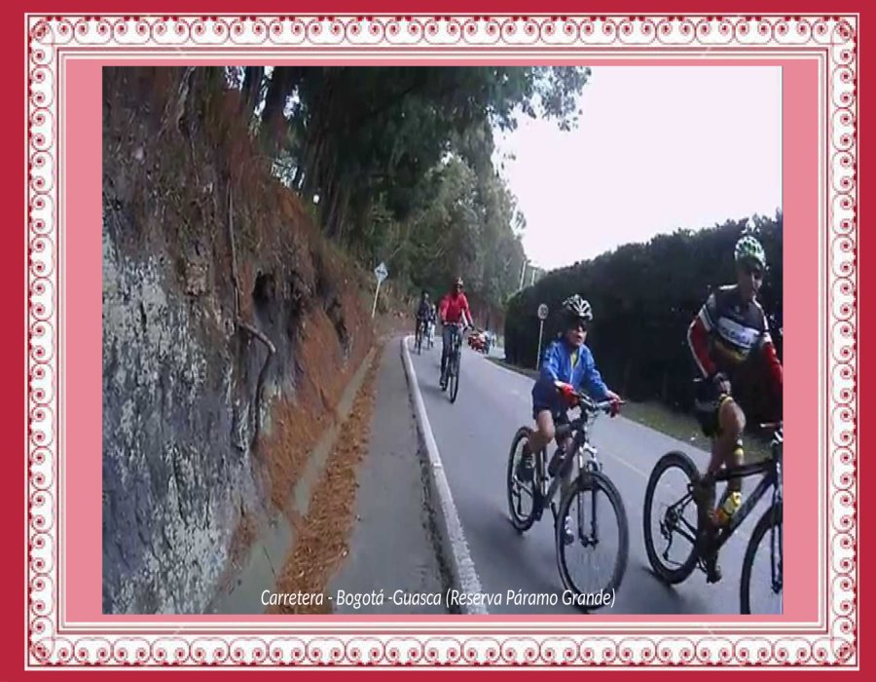

Slide 6


Slide 7



Slide 8
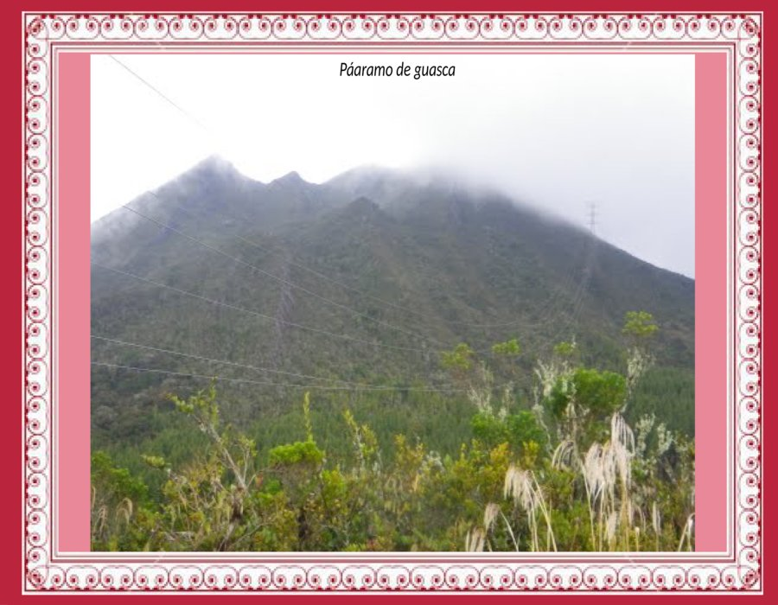

Slide 9
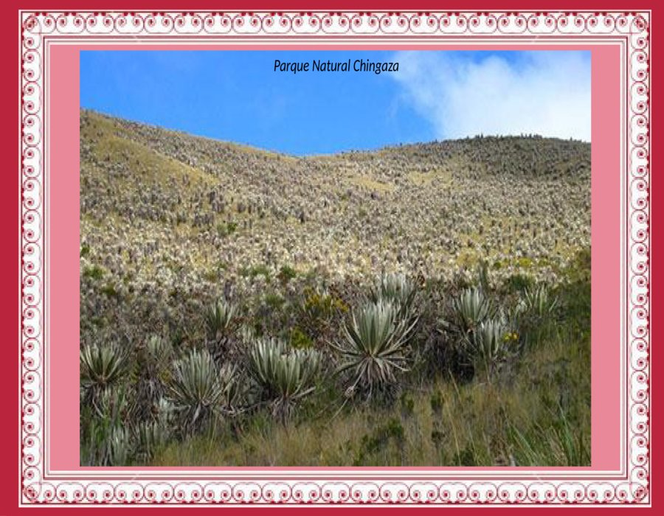

Slide 10
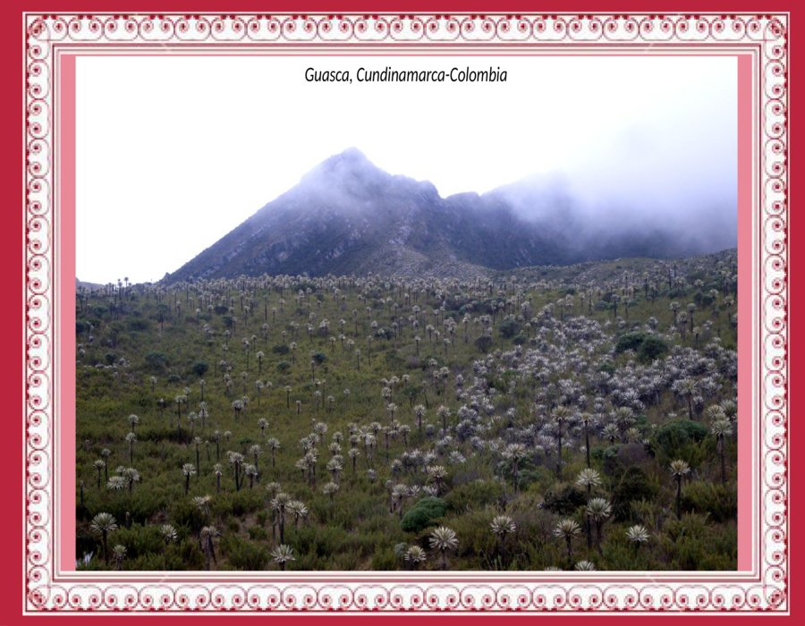

Slide 11


Slide 12
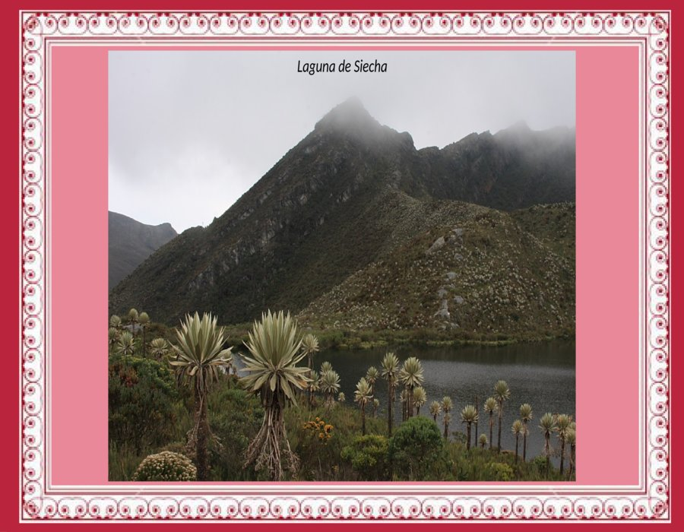

Slide 13
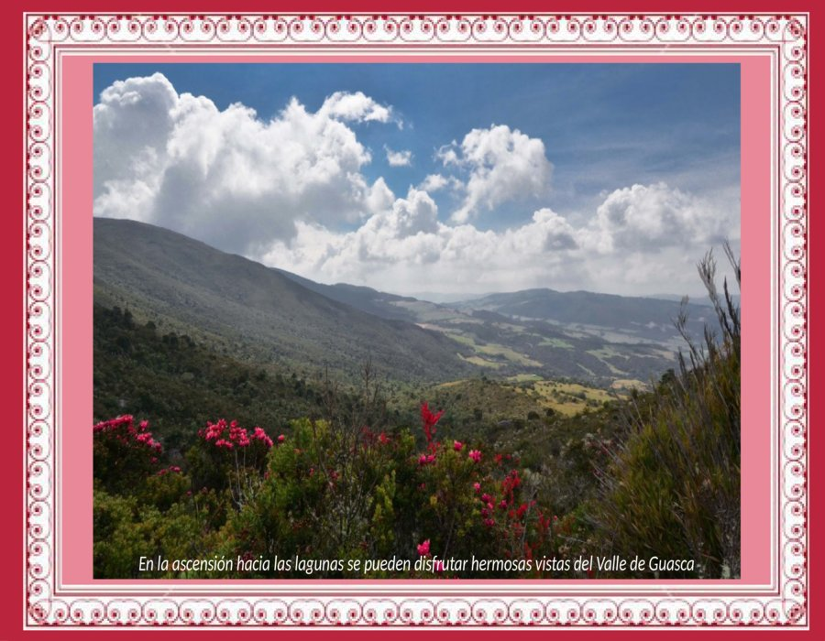

Slide 14
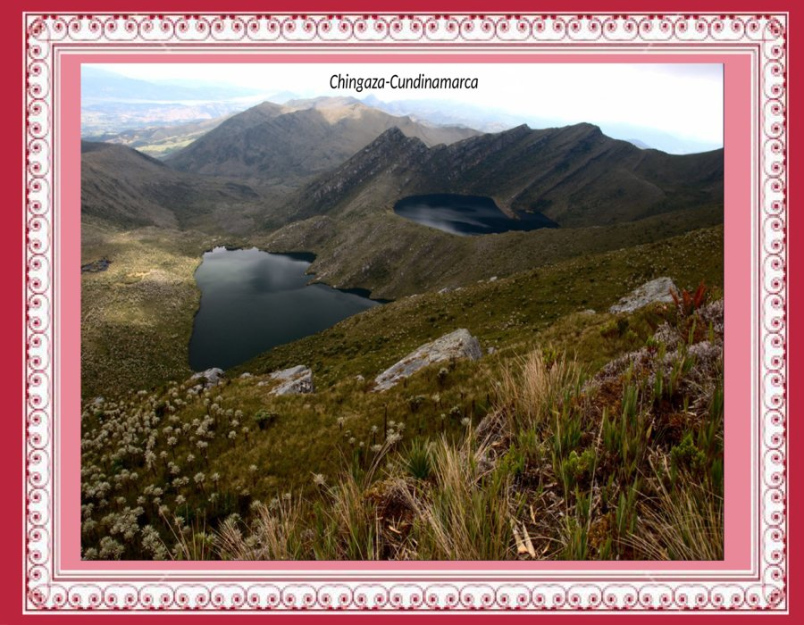

Slide 15
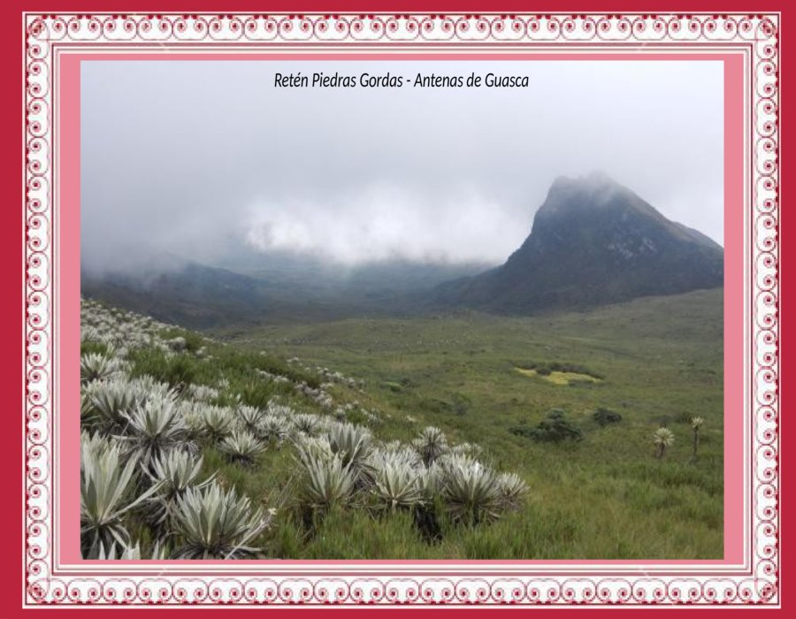

Slide 16
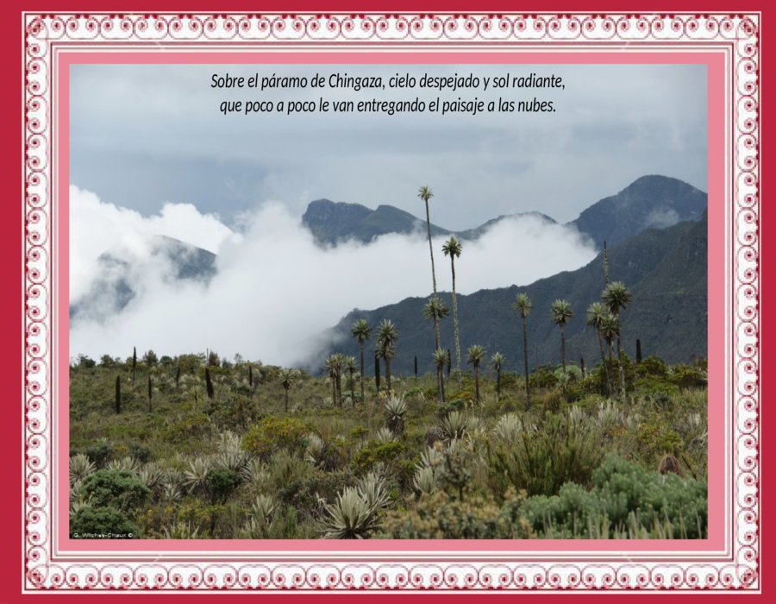

Slide 17
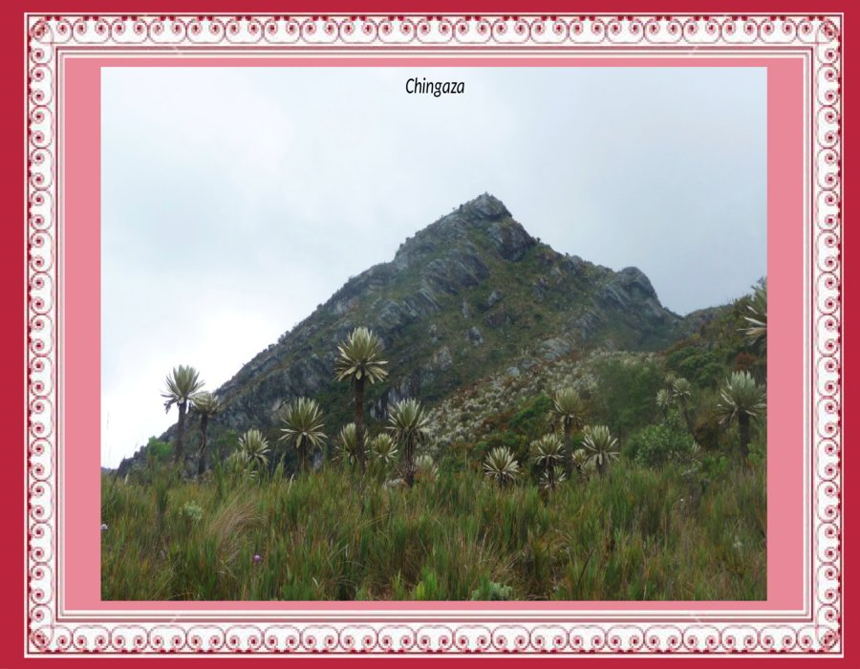

Slide 18
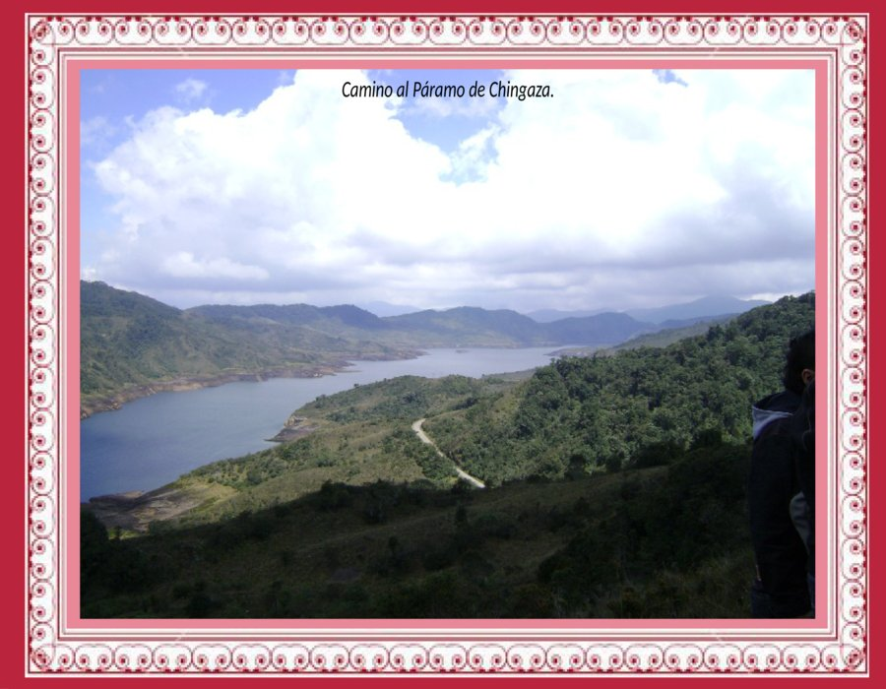

Slide 19
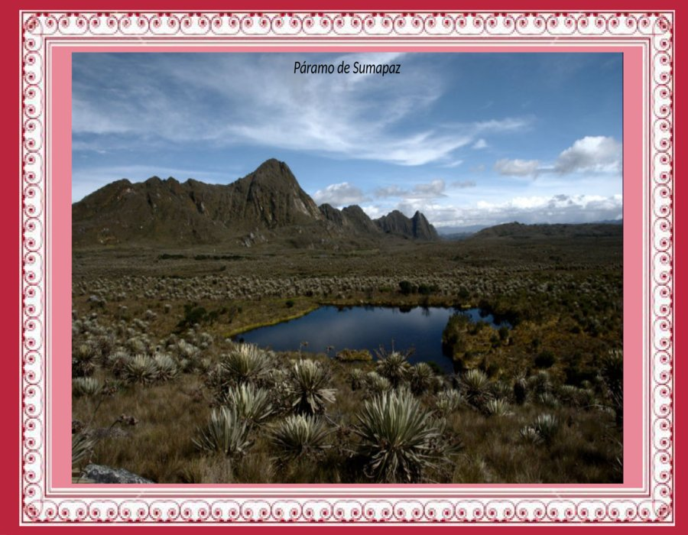

Slide 20
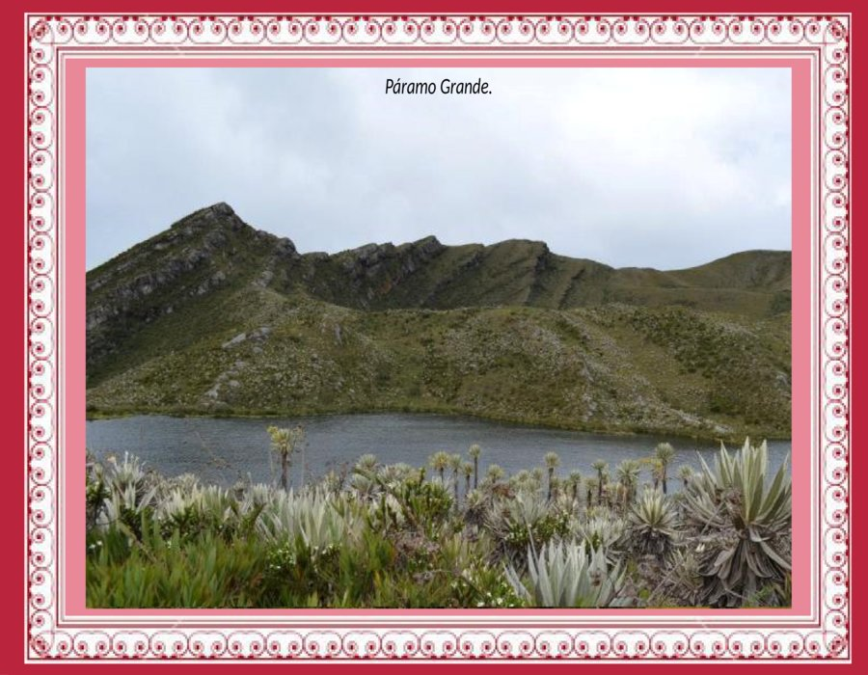

Slide 21
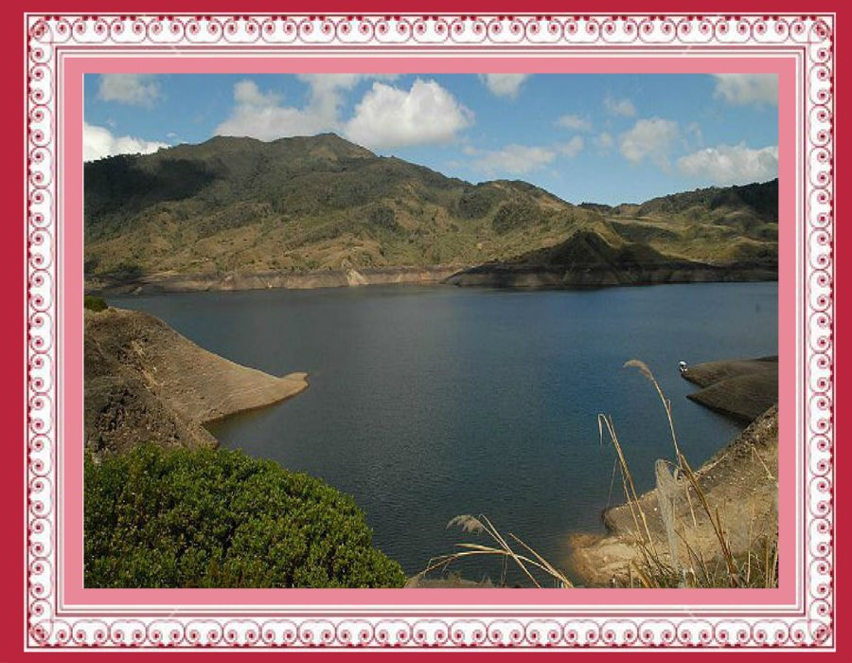

Slide 22


Slide 23
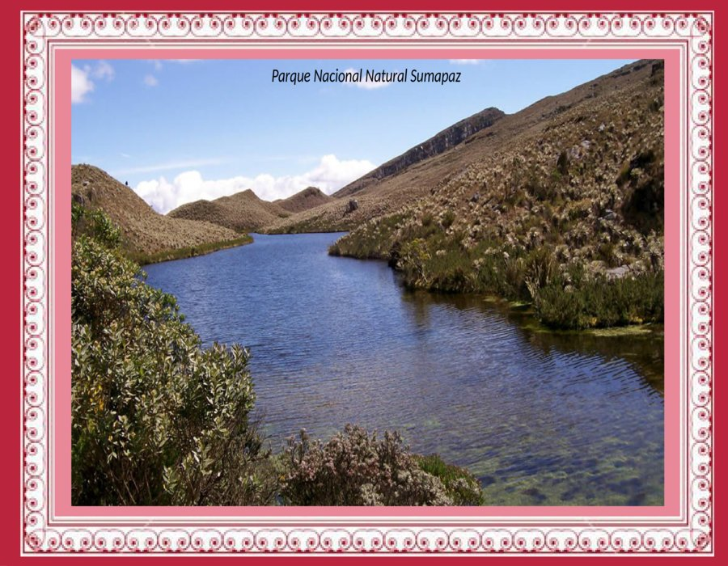

Slide 24
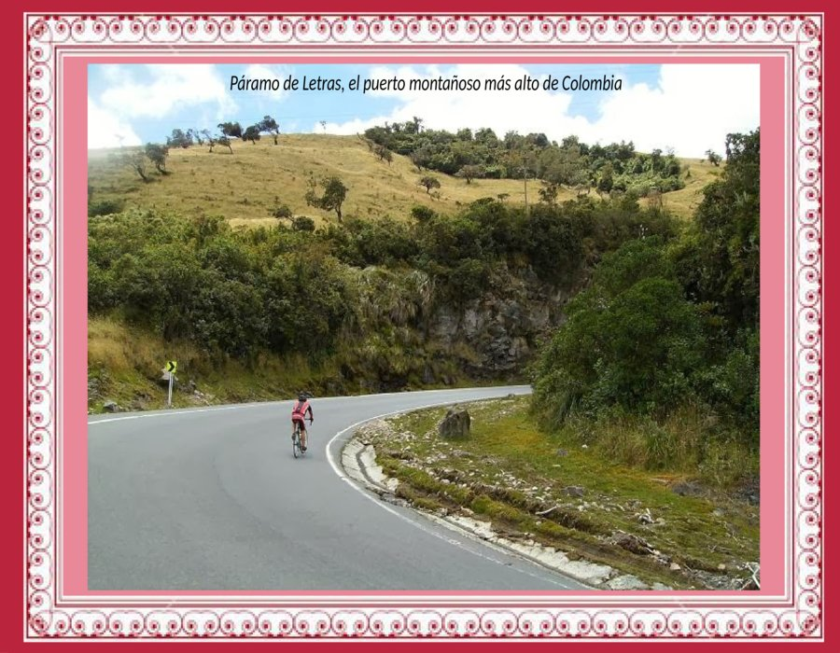

Slide 25


Slide 26


Slide 27


Slide 28
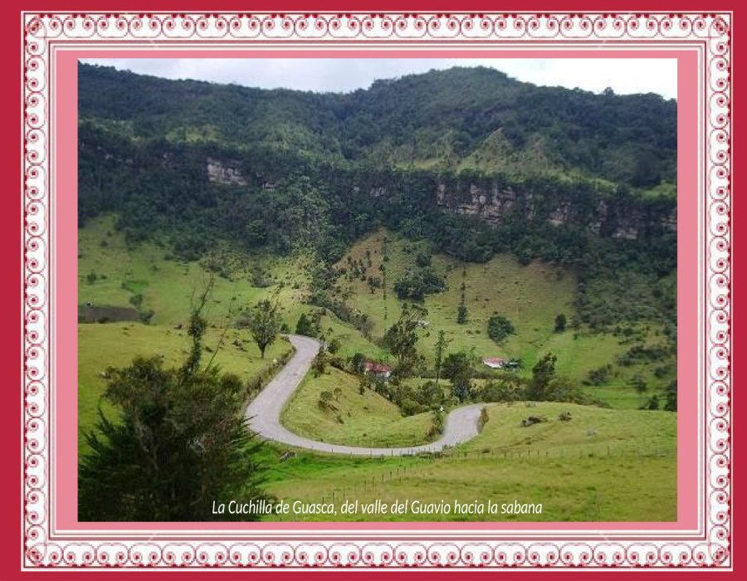

Slide 29


Slide 30
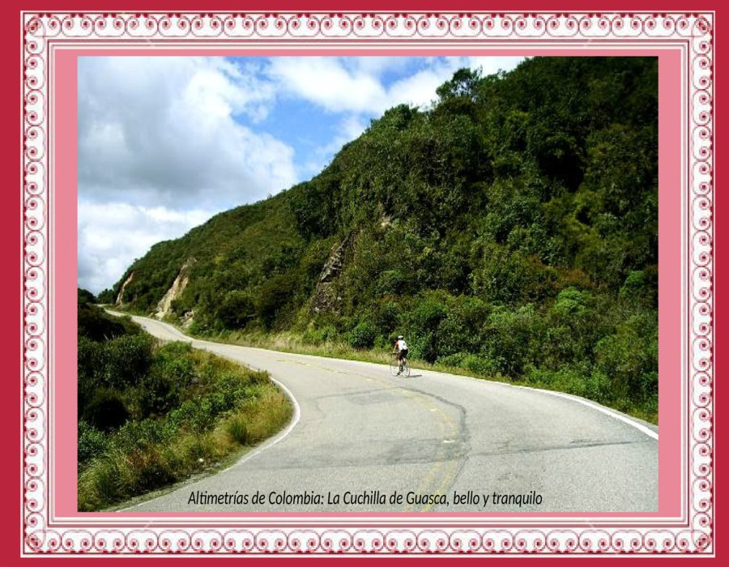

Slide 31
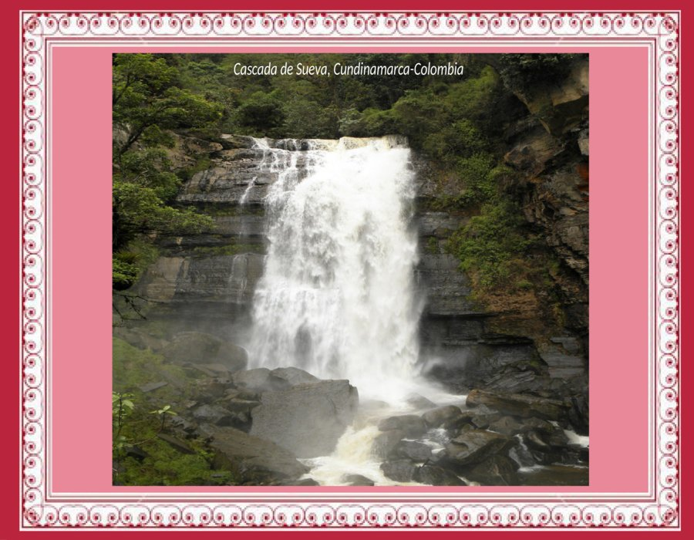

Slide 32


Slide 33
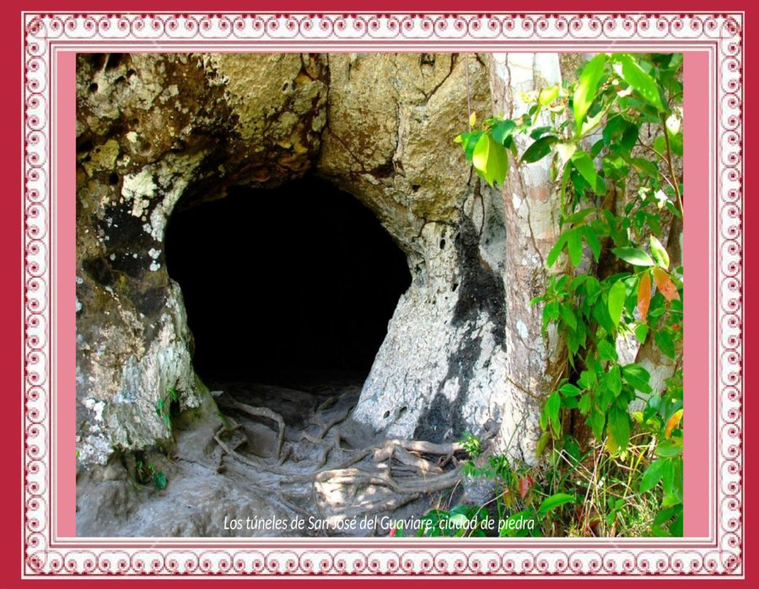

Slide 34
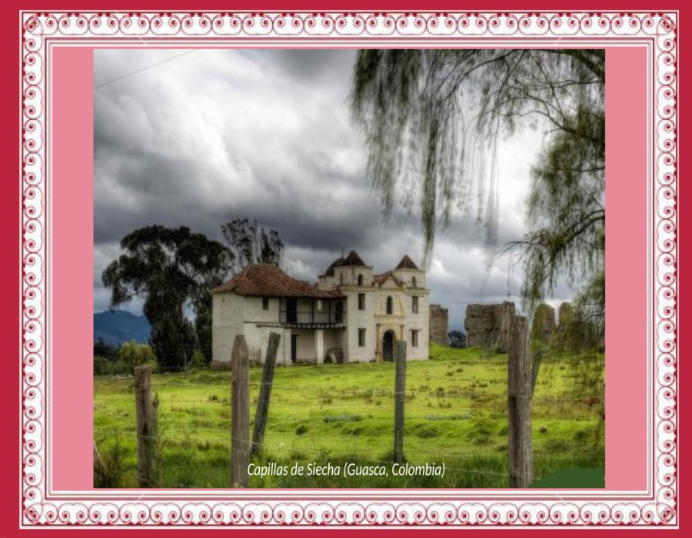

Slide 35
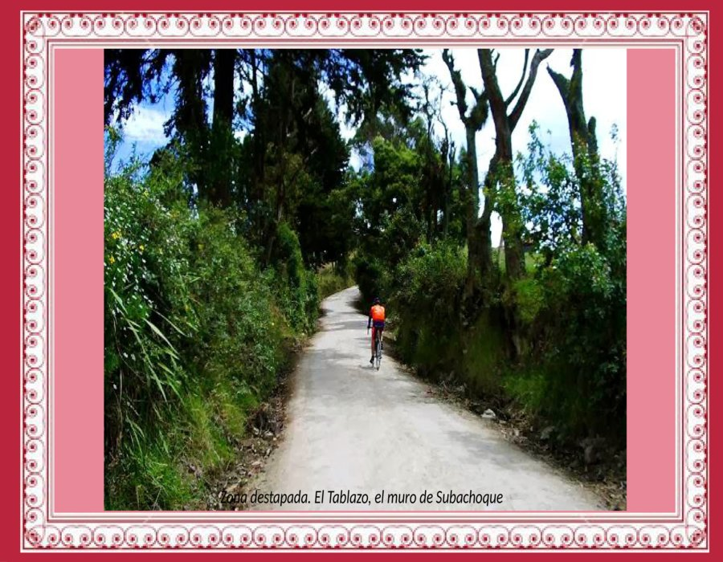

Slide 36
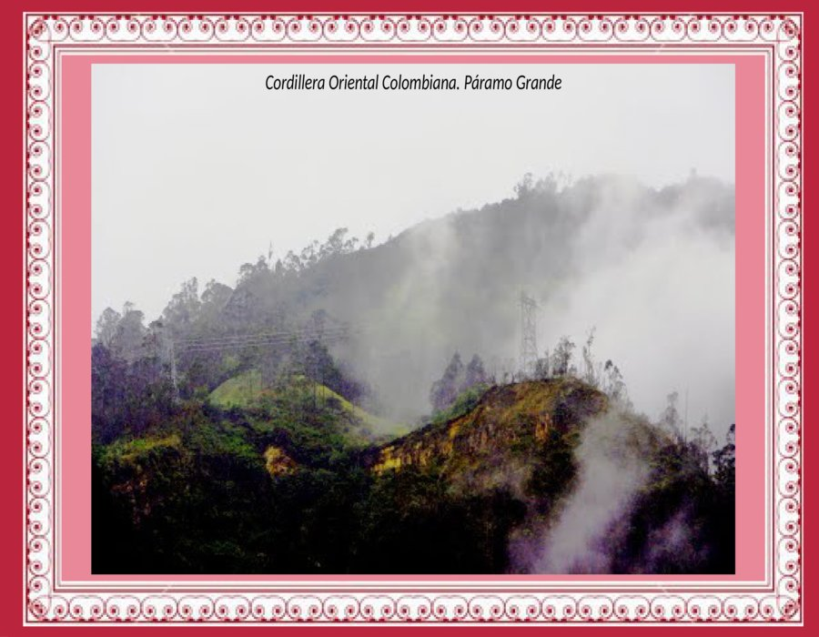

Slide 37


Slide 38
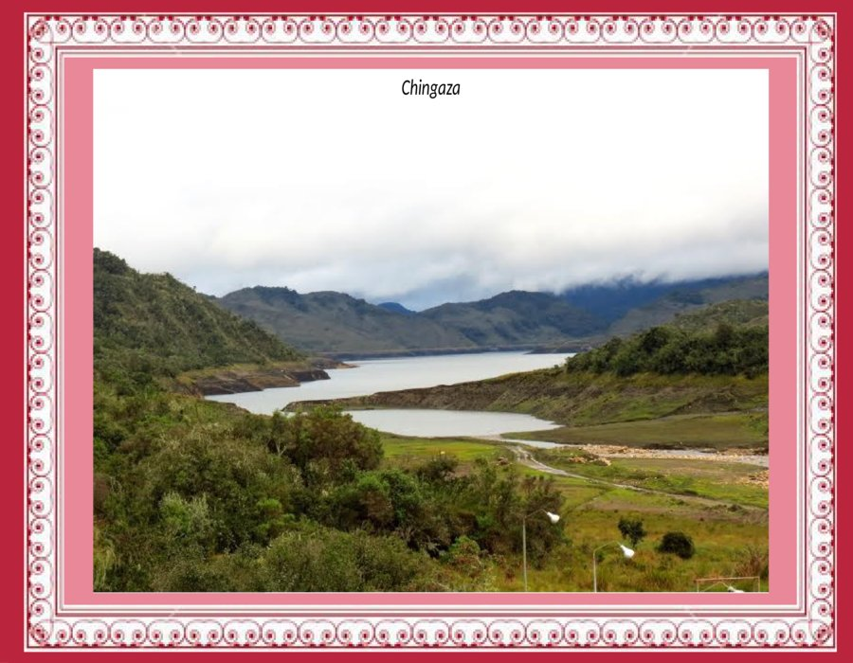

Slide 39


Slide 40


Slide 41
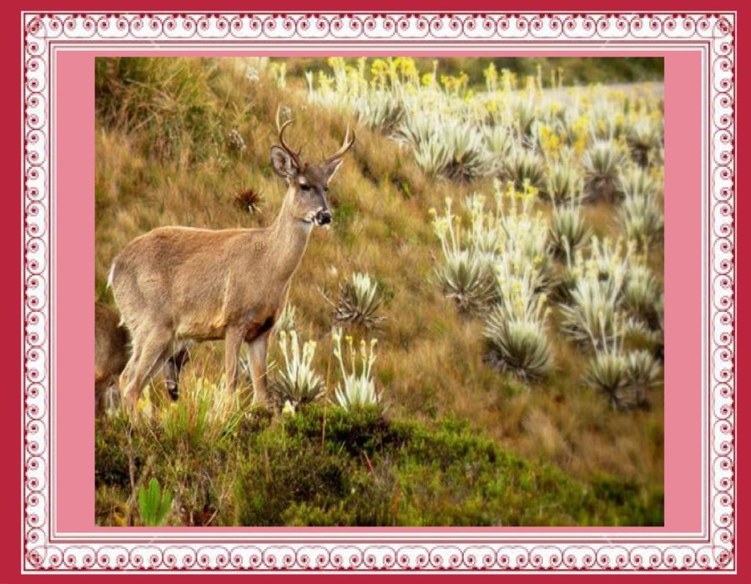

Slide 42
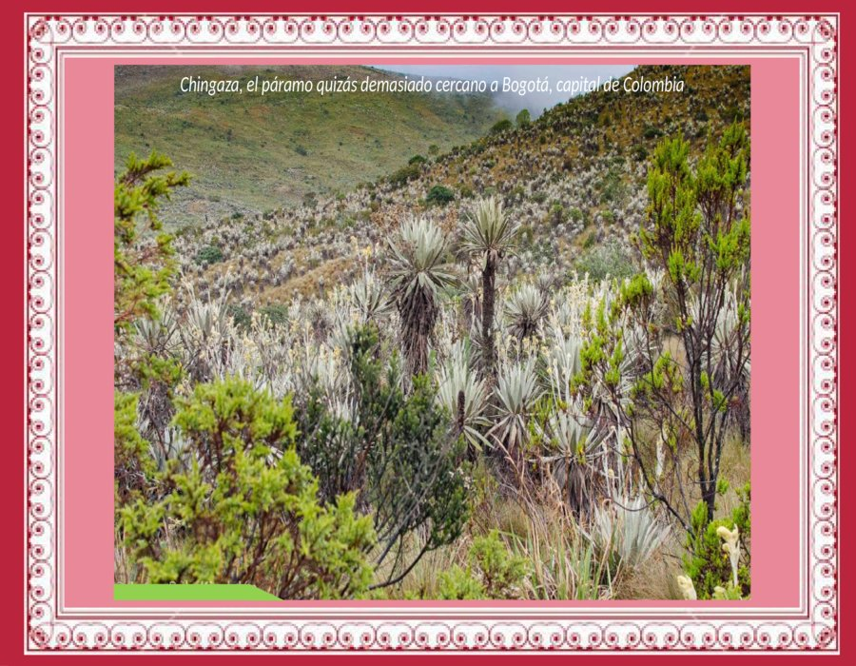

Slide 43
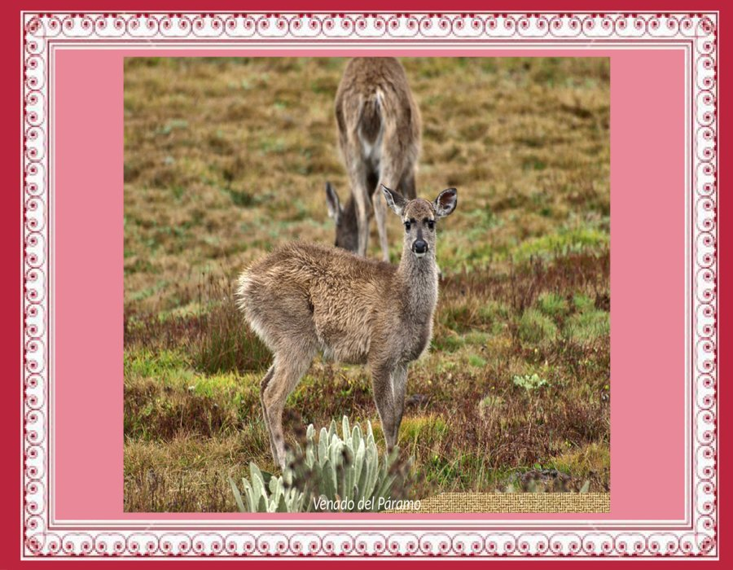

Slide 44
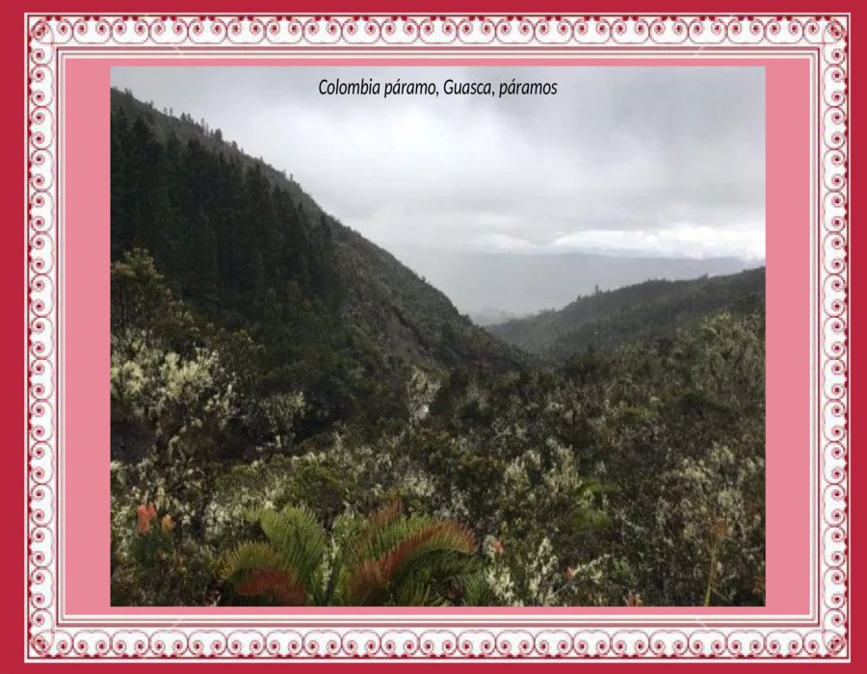

Slide 45


Slide 46
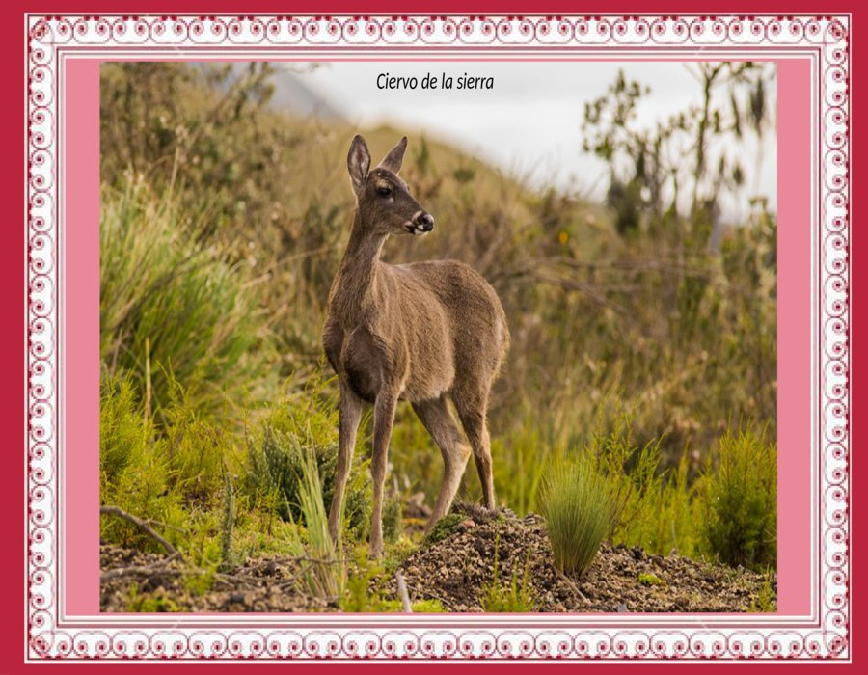

Slide 47


Slide 48
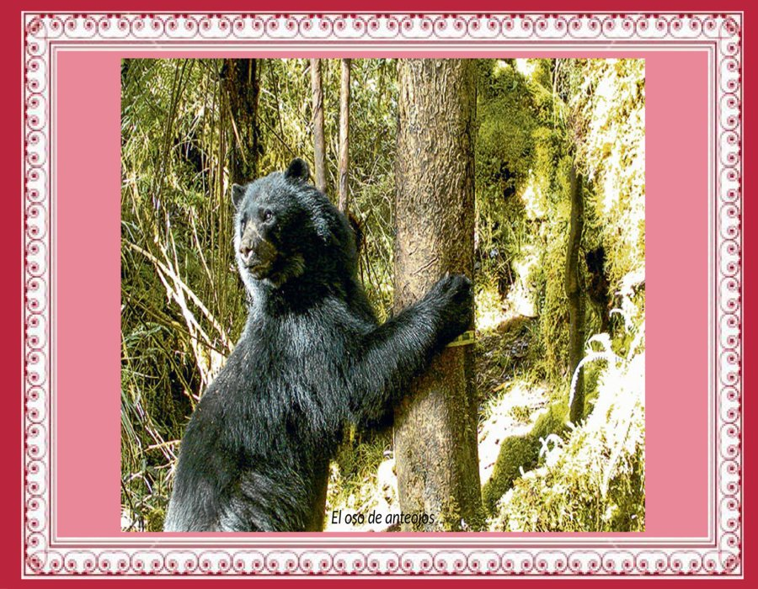

Slide 49


Slide 50
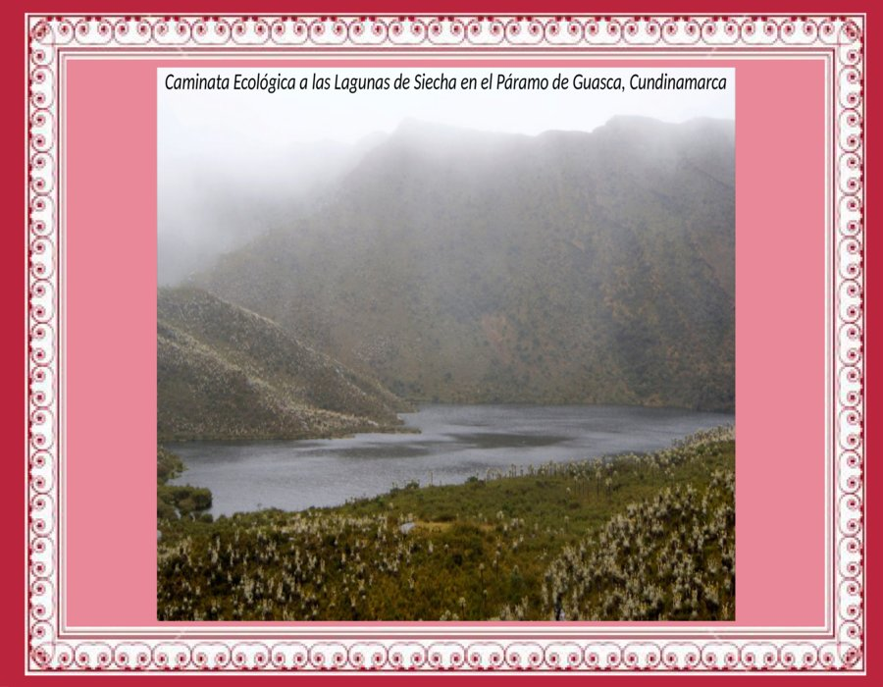

Slide 51
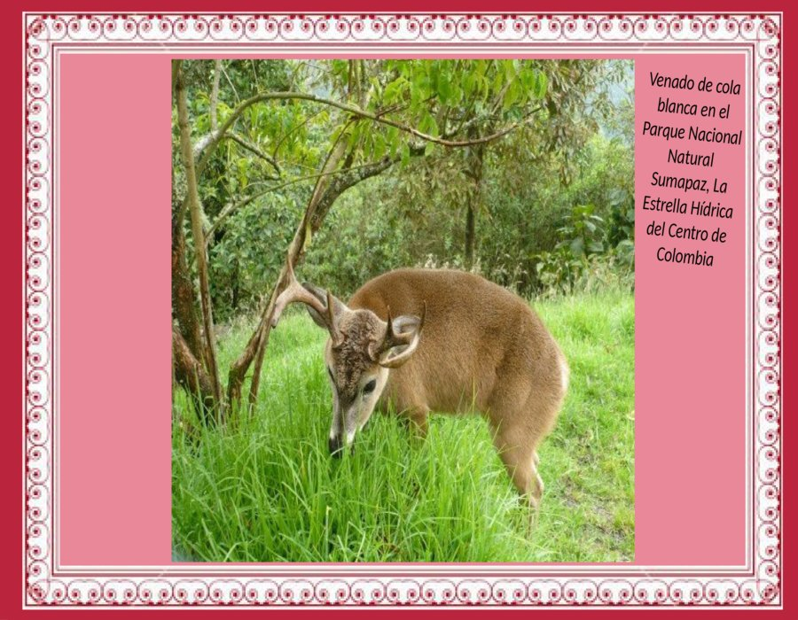

Slide 52


Slide 53
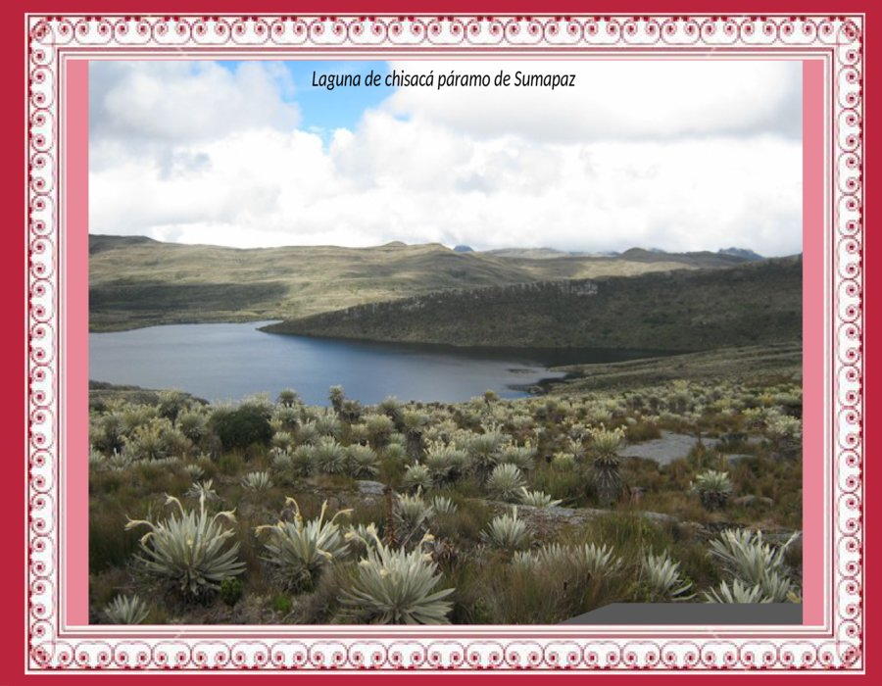

Slide 54
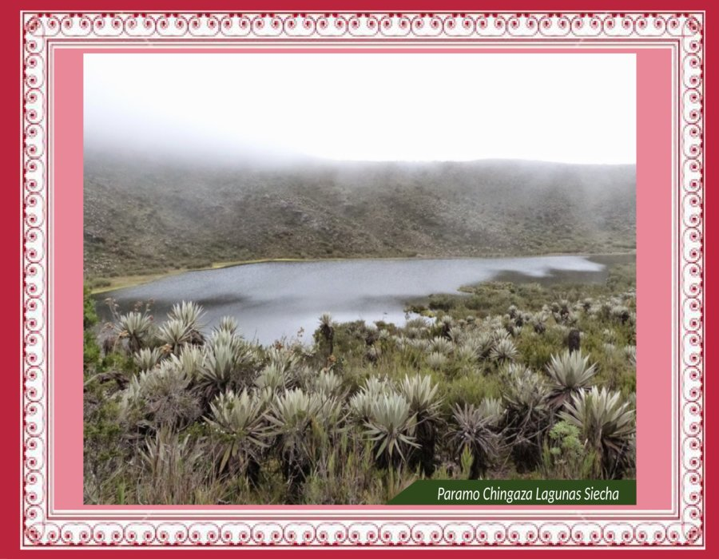

Slide 55
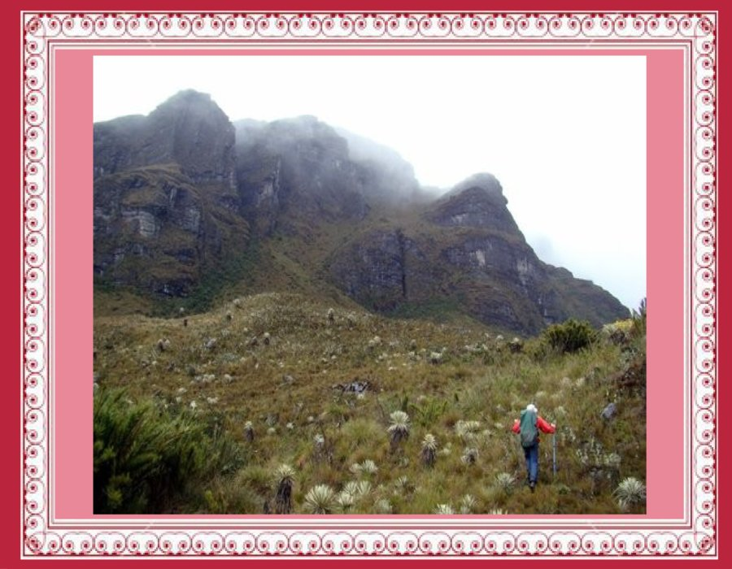

Slide 56


Slide 57


Slide 58
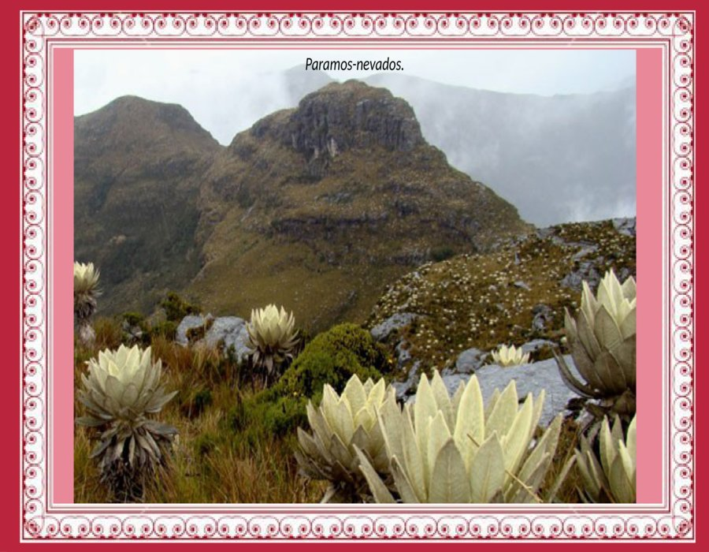

Slide 59
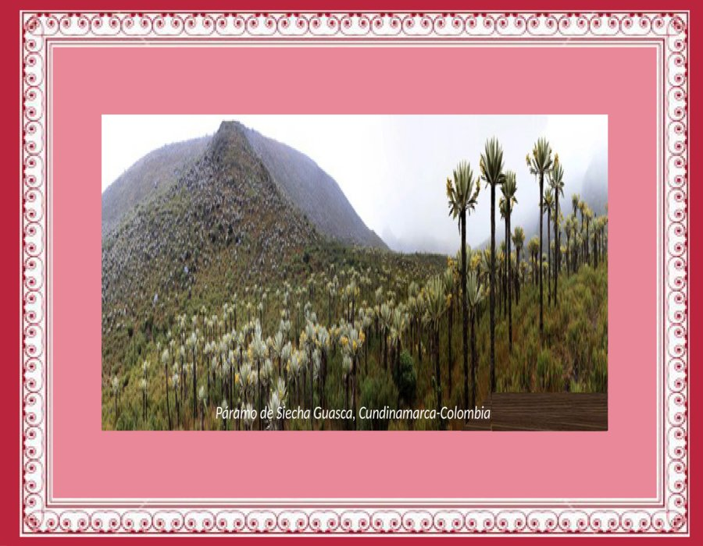

Slide 60
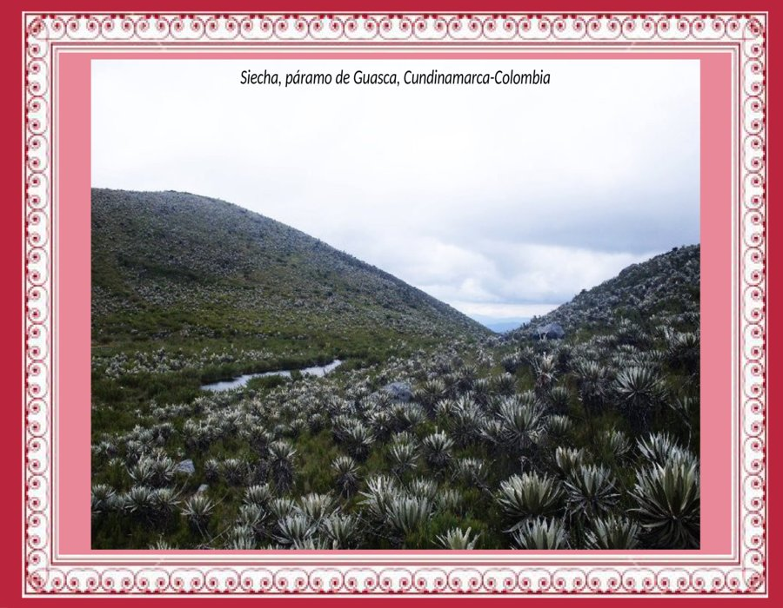

Slide 61
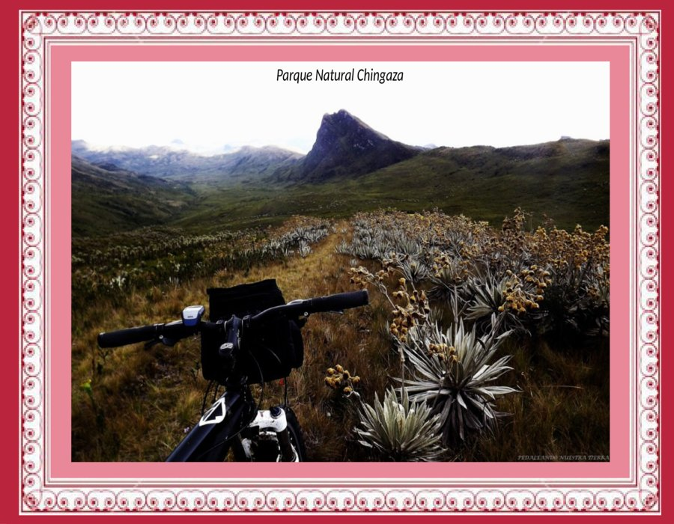

Slide 62
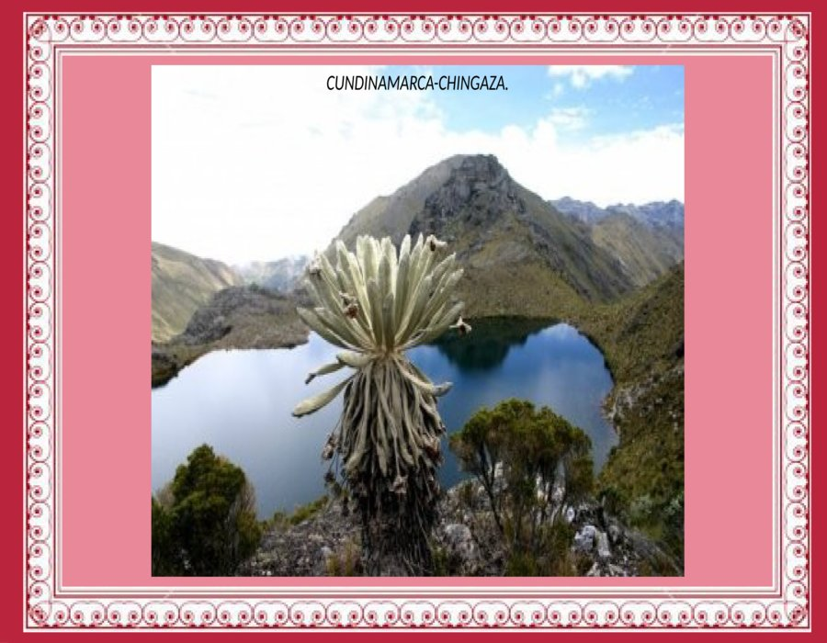

Slide 63
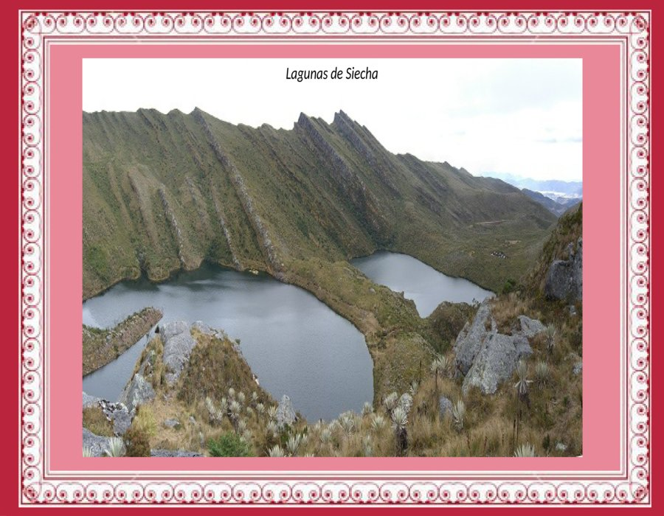

Slide 64
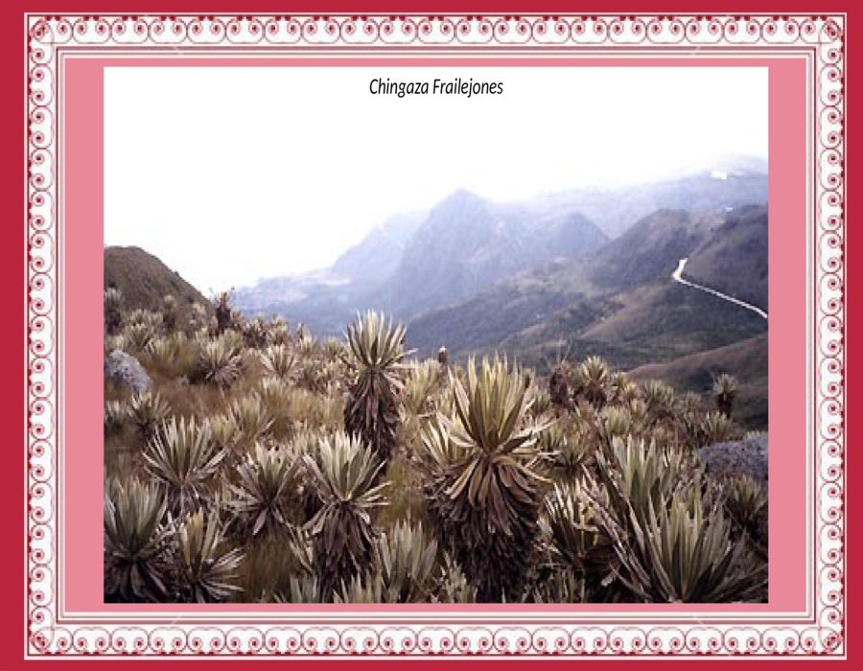

Slide 65
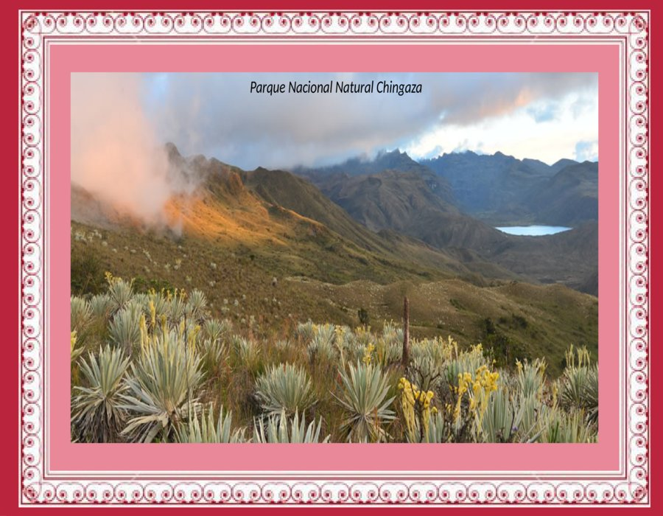

Slide 66
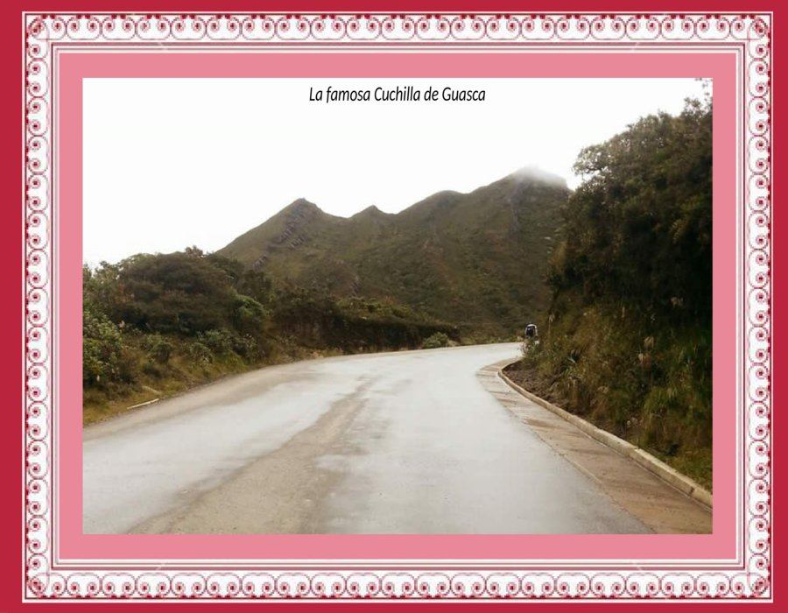

Slide 67
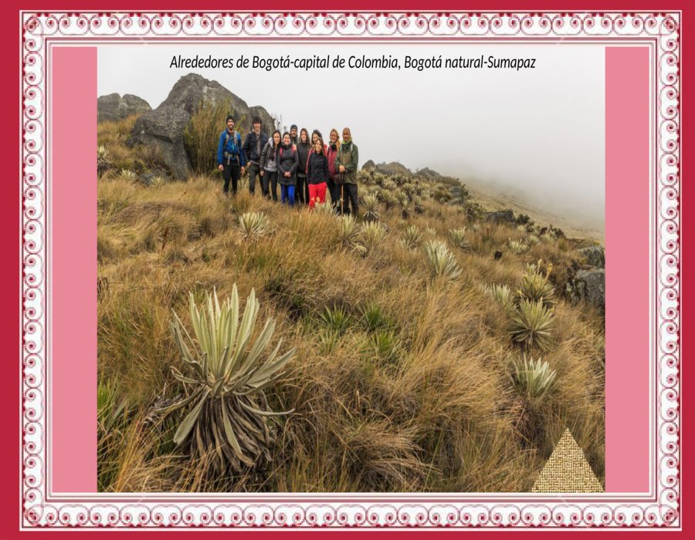

Slide 68
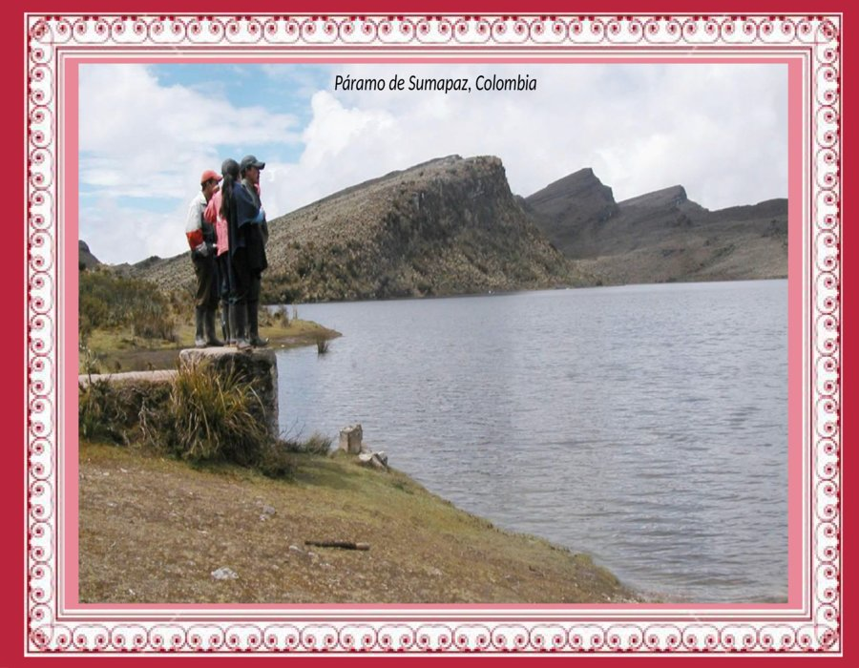

Slide 69


Slide 70
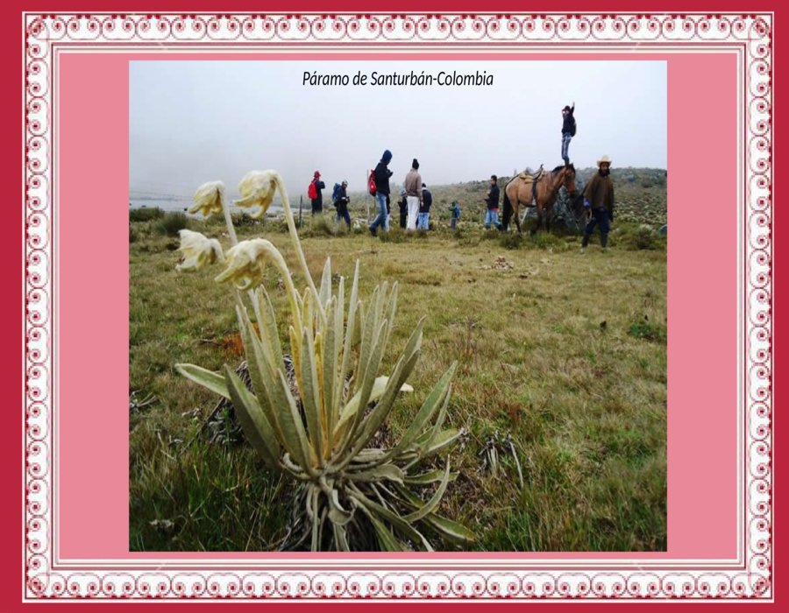

Slide 71


Slide 72


Slide 73


Slide 74


Slide 75


Slide 76


Slide 77


Slide 78


Slide 79


Slide 80


Slide 81







¿Te ha gustado?
Puedes ver más entrando
Aquí
Además puedes recibir powerpoints en tu correo electrónico suscribiéndote aquí:

